Slide 1
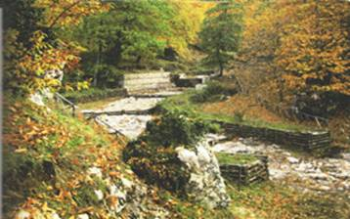
IL TORRENTE SOLOFRANA
La storia di un torrente che non c’e’ piu’

Slide 2
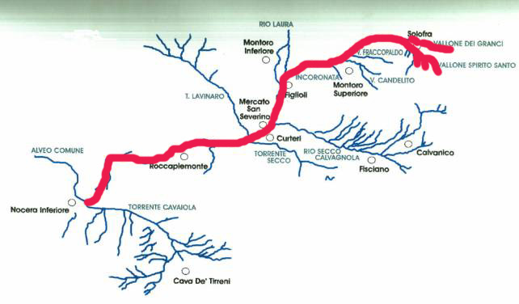
DAL MONTE GAROFANO AL TORRENTE CAVAIOLA
IL PERCORSO DEL TORRENTE

Slide 3
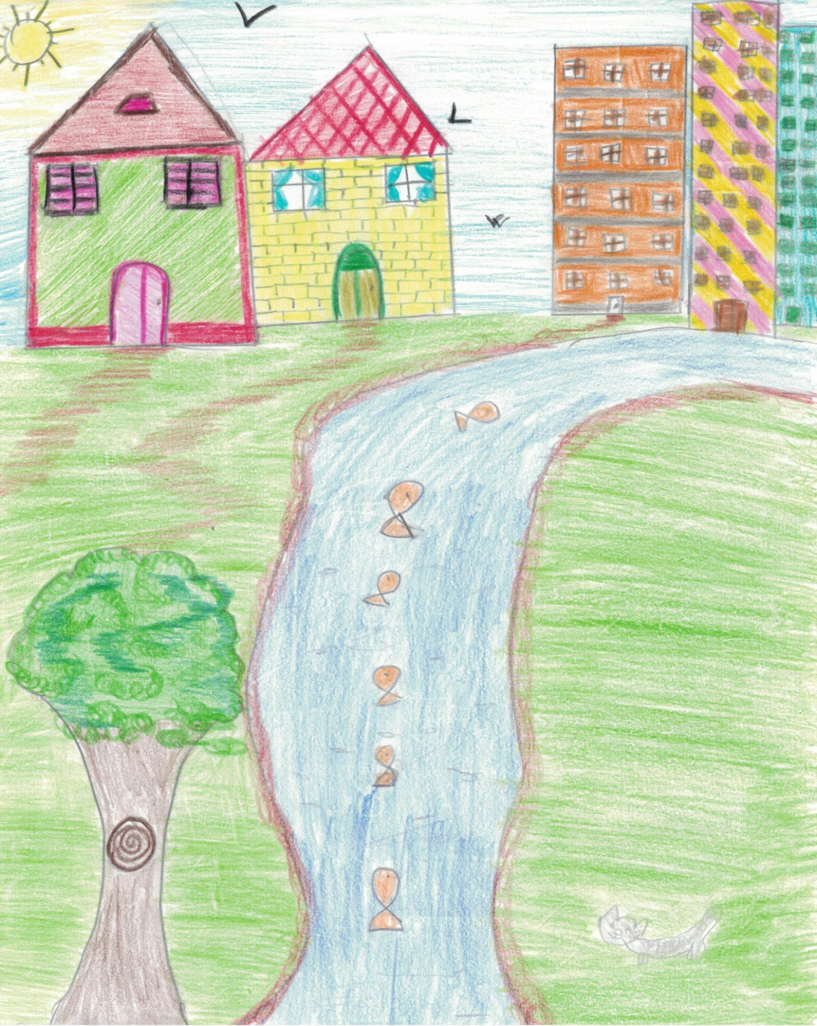

Slide 4
Da acque limpide ad acque torbide
ed inquinate
Torrente Solofrana nasce dal monte Garofano presso Sant’Agata Irpina in provincia di Avellino, prende il nome della città di Solofra che è il primo comune che attraversa.
Si estende per circa 25 Km fino ad arrivare al comune di Nocera Inferiore dove si unisce al torrente Cavaiola.

Slide 5
Le sue sorgenti sono ormai quasi
esaurite, in passato questo torrente veniva usato per irrigare i campi vicini.
Le sue acque limpide erano ricche di pesci e sulle sue sponde i pastori facevano abbeverare i loro greggi.

Slide 7
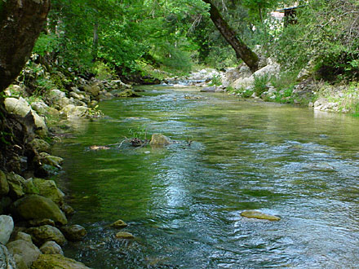
ERA COSÌ

Slide 8
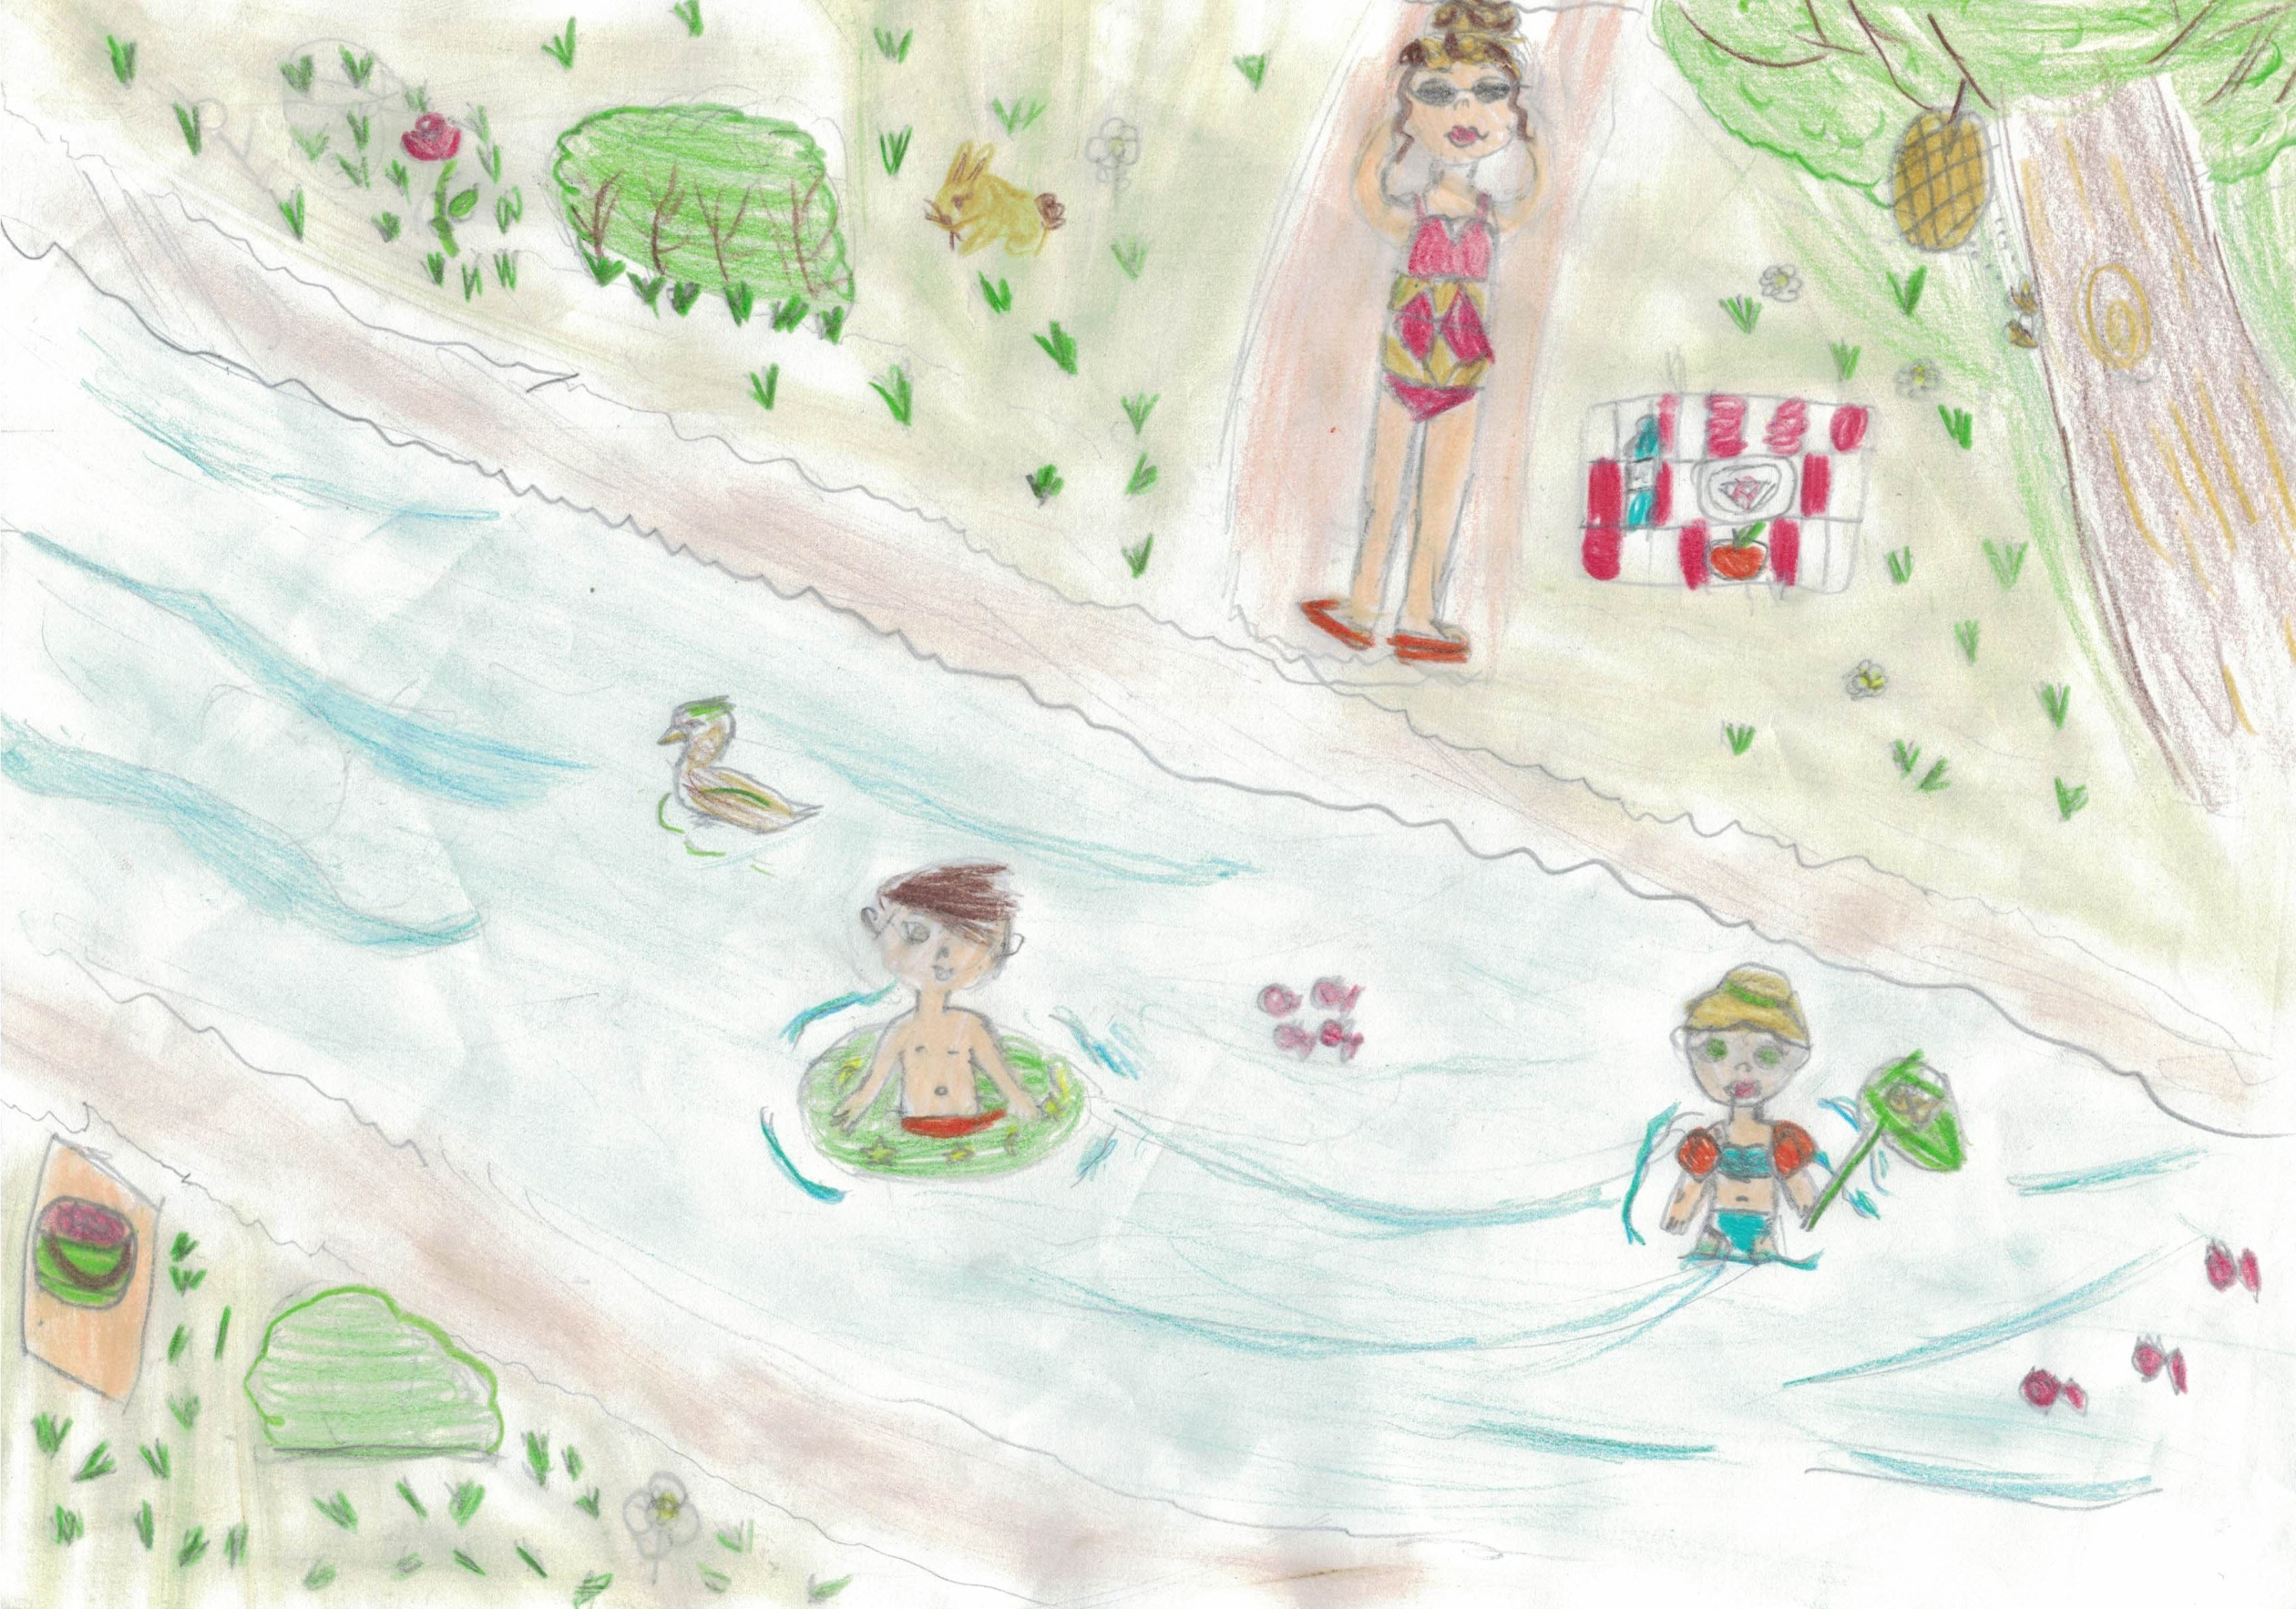

Slide 9
Il nostro territorio attraversato dal torrente Solofrana

Slide 10
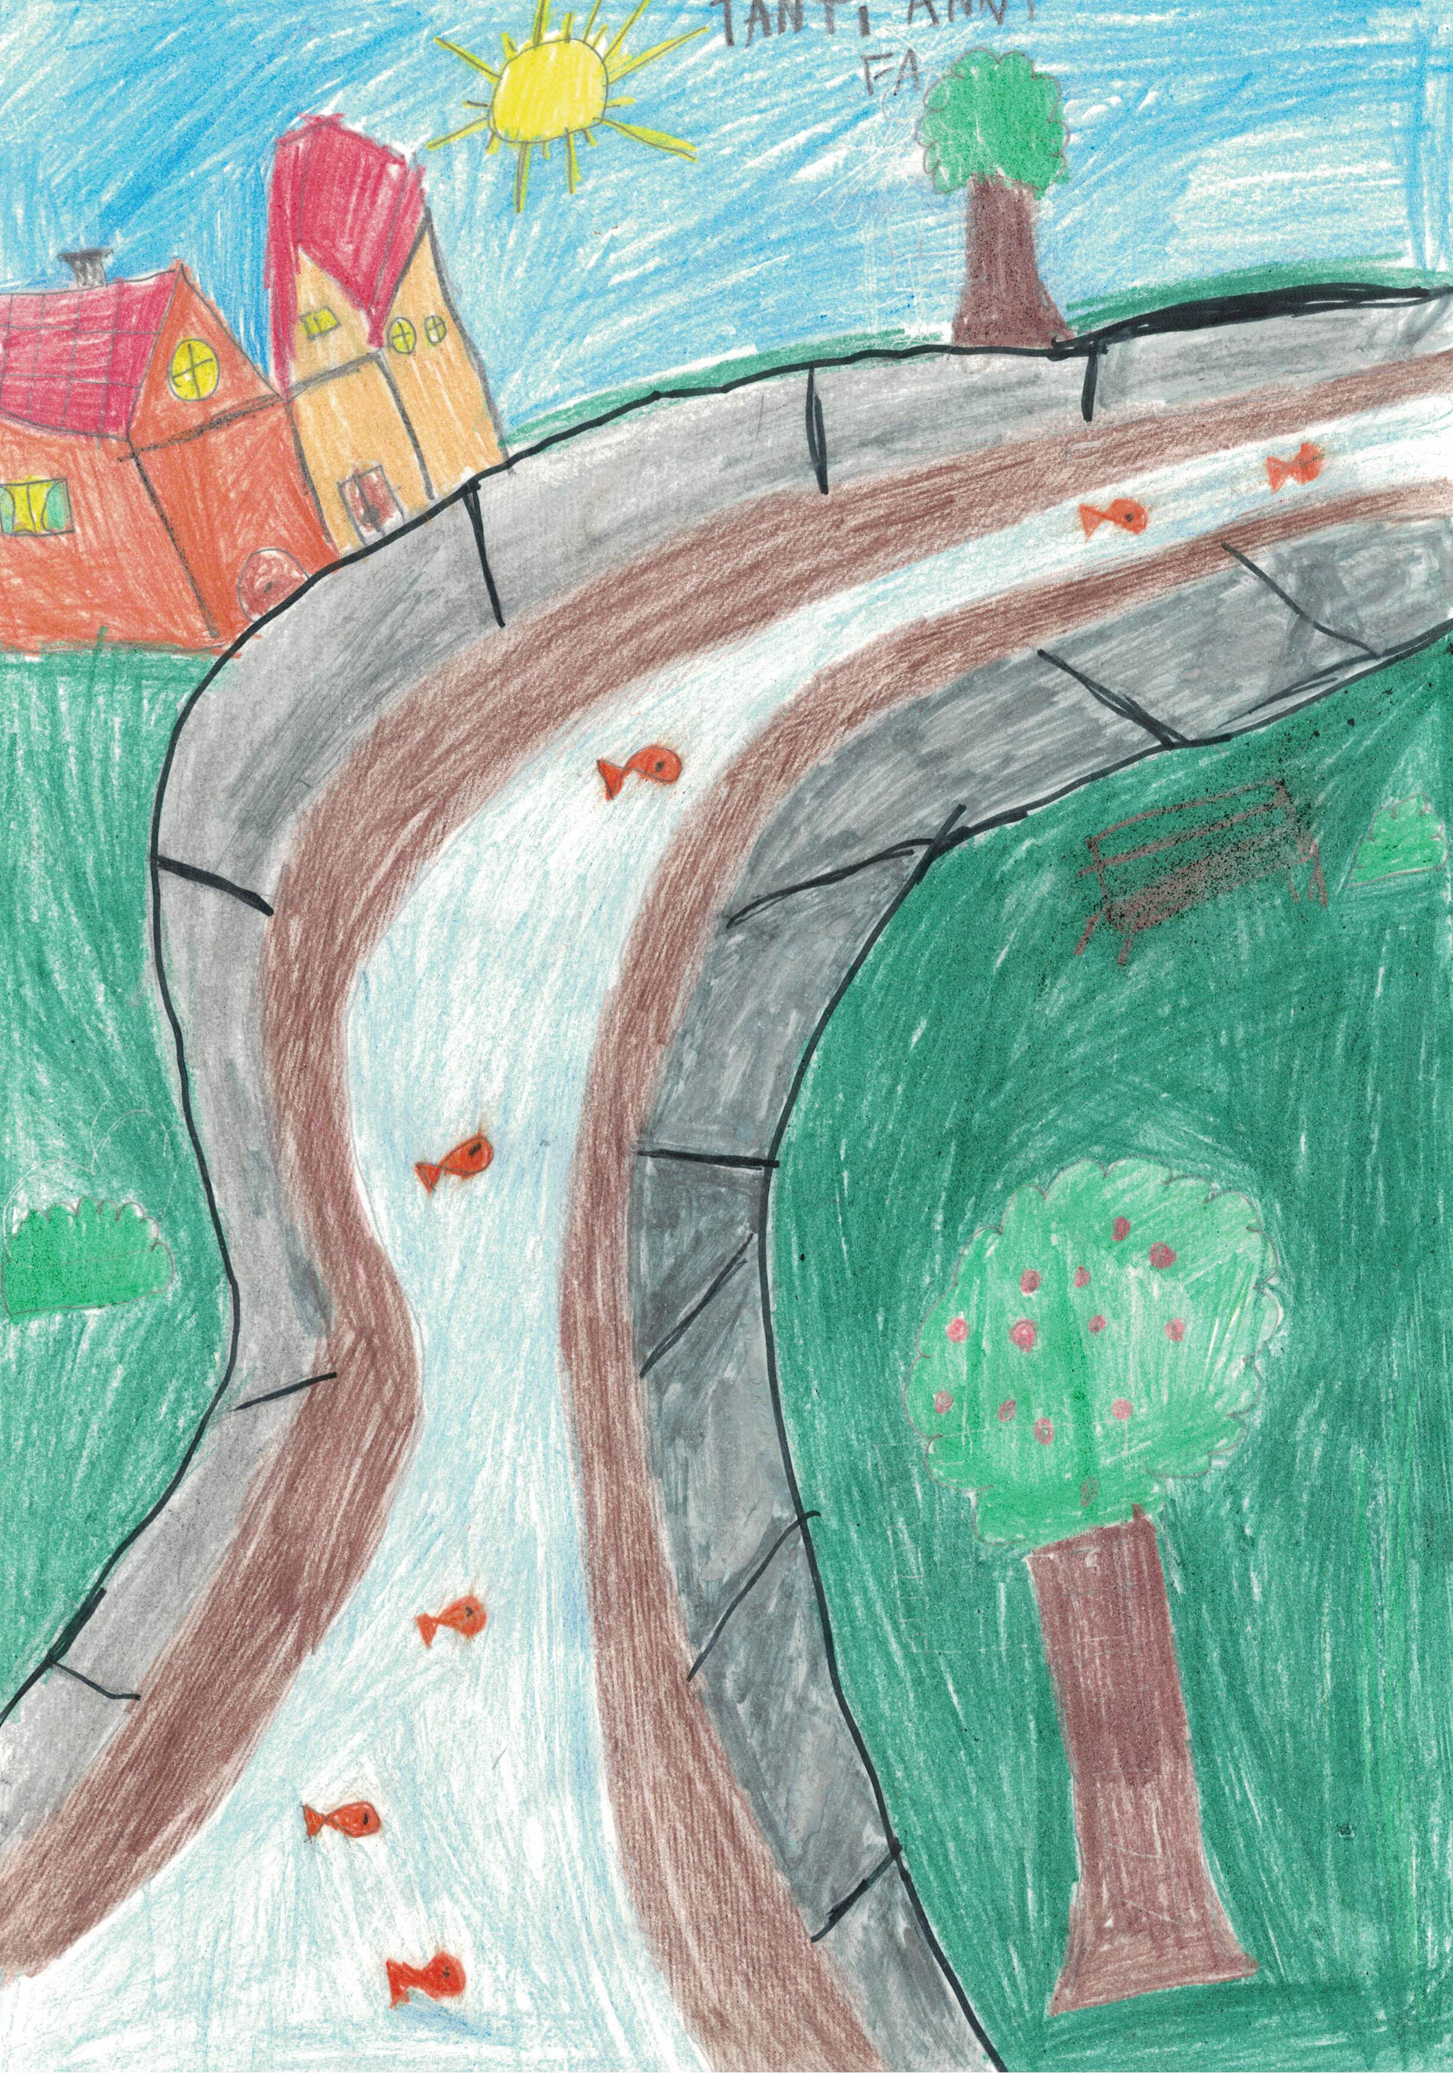

Slide 11
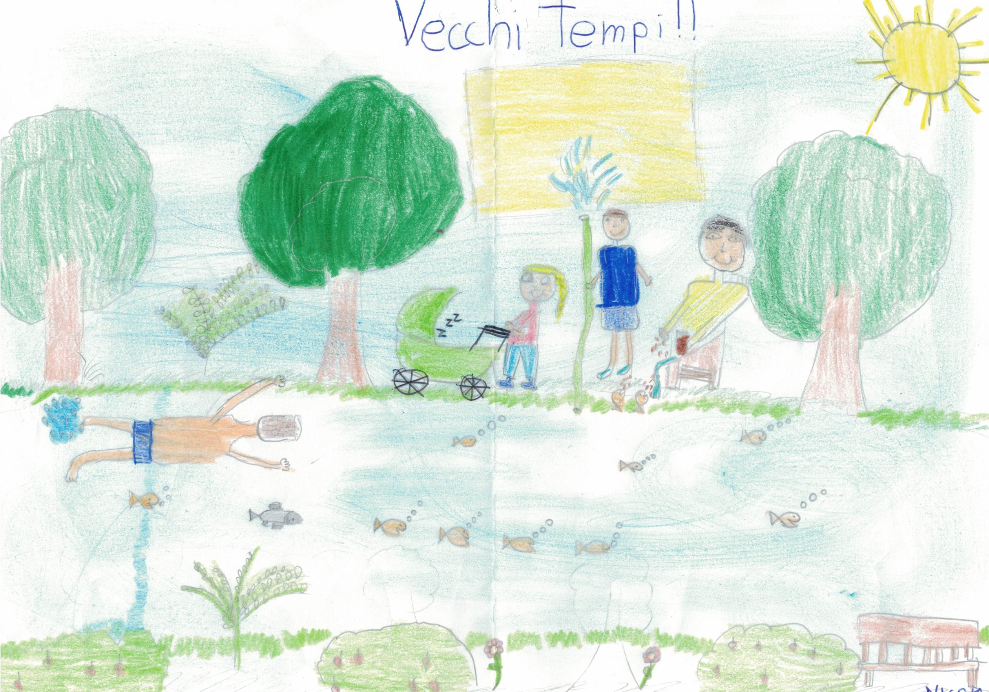

Slide 12
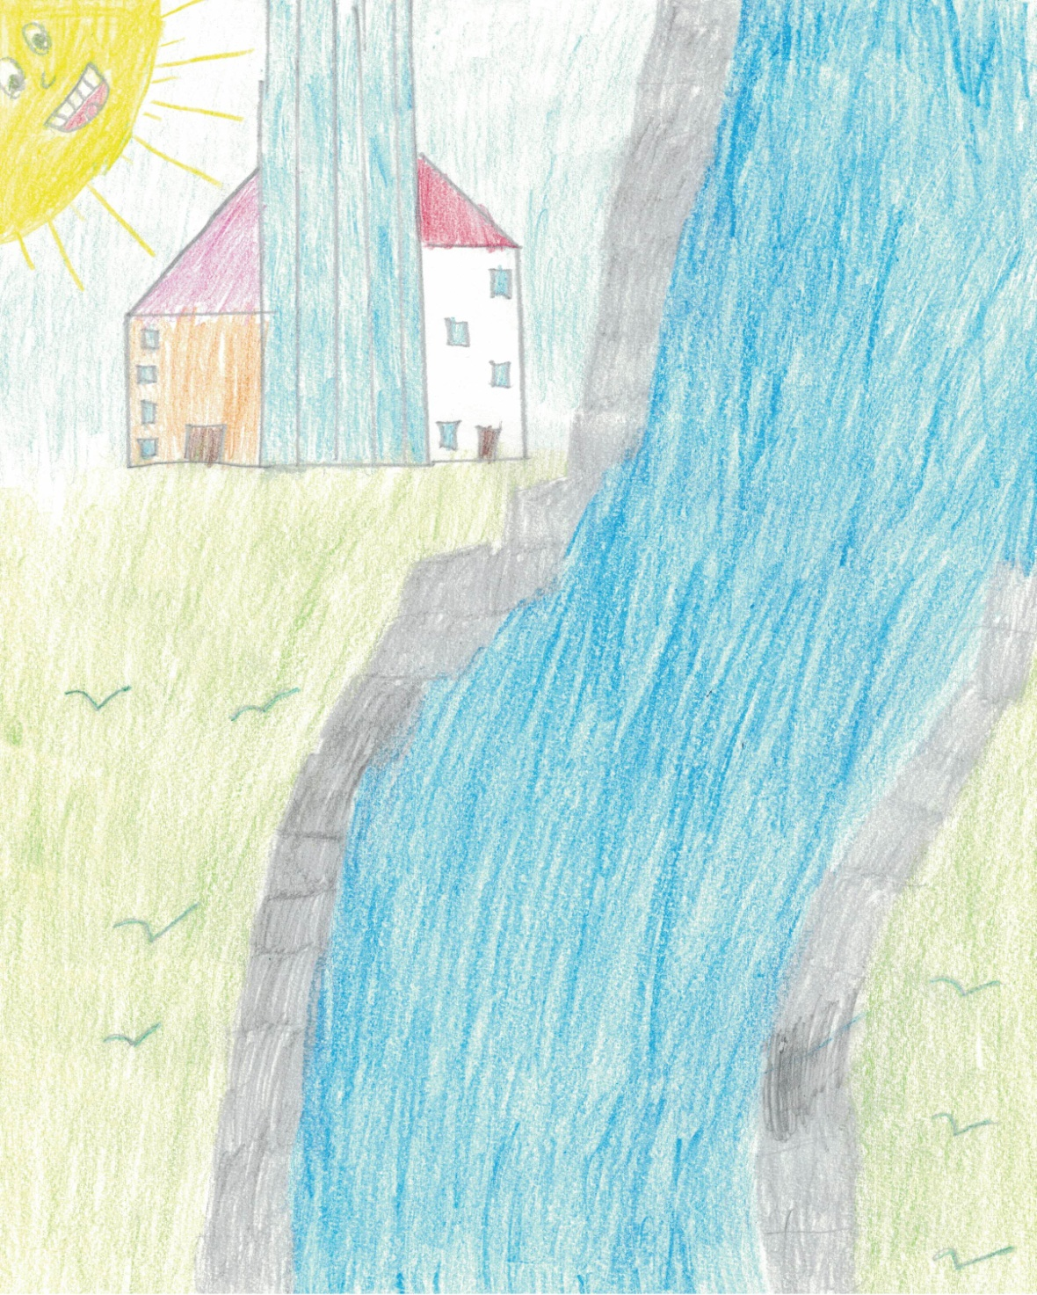

Slide 13
ALCUNE CAUSE DELL’INQUINAMENTO
Fino a quando le industrie conciarie (delle pelli) hanno usato prodotti naturali per la pulizia delle pelli il fiume non ne ha risentito.
Fino a quando le industrie conciarie
(delle pelli ) hanno usato prodotti naturali il fiume non ne ha risentito.
Quando furono introdotti i prodotti chimici nell’industria delle pelli le acque del torrente Solofrana hanno subito un inquinamento continuo fino agli anni 90. Poi si è costruito un depuratore per la purificazione di queste acque.

Slide 14
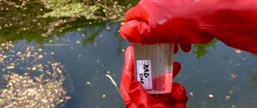
Oggi è permessa l’ immissione delle acque nella Solofrana solo dopo la depurazione. Purtroppo gli scarichi proseguono in modo abusivo e il torrente risulta insieme al torrente Cavaiola, all’ Alveo Comune Nocerino e al Sarno, il fiume più inquinato d’Europa.

Slide 15
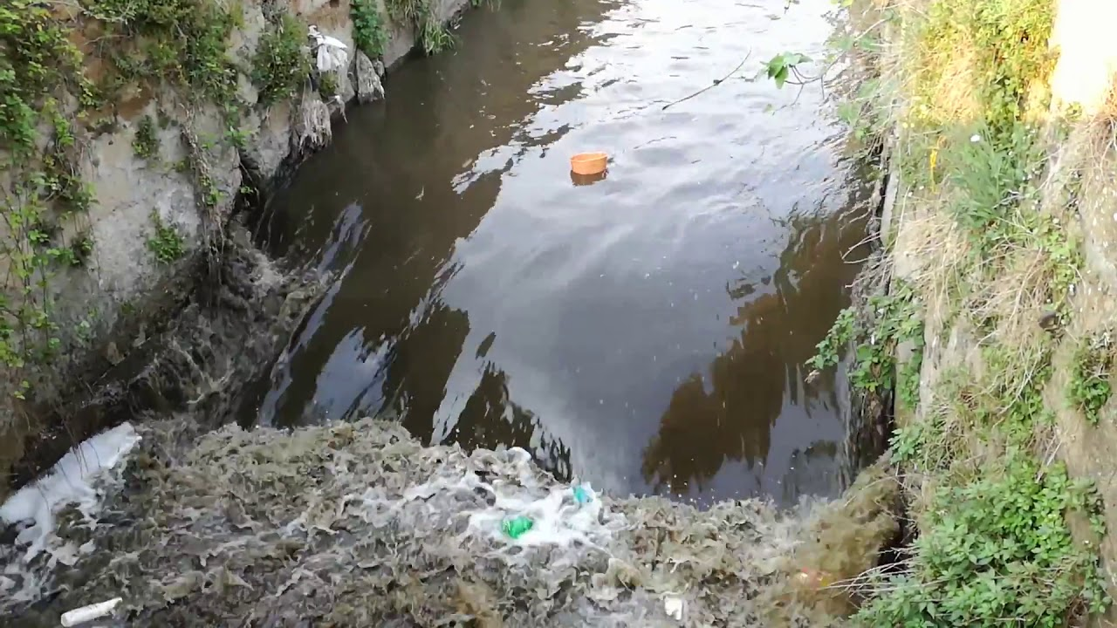
Fino a quando le industrie conciarie (delle pelli) hanno usato prodotti naturali per la pulizia delle pelli il fiume non ne ha risentito.
Fino a quando le industrie conciarie (delle pelli) hanno usato prodotti naturali per la pulizia delle pelli il fiume non ne ha risentito.

Slide 16
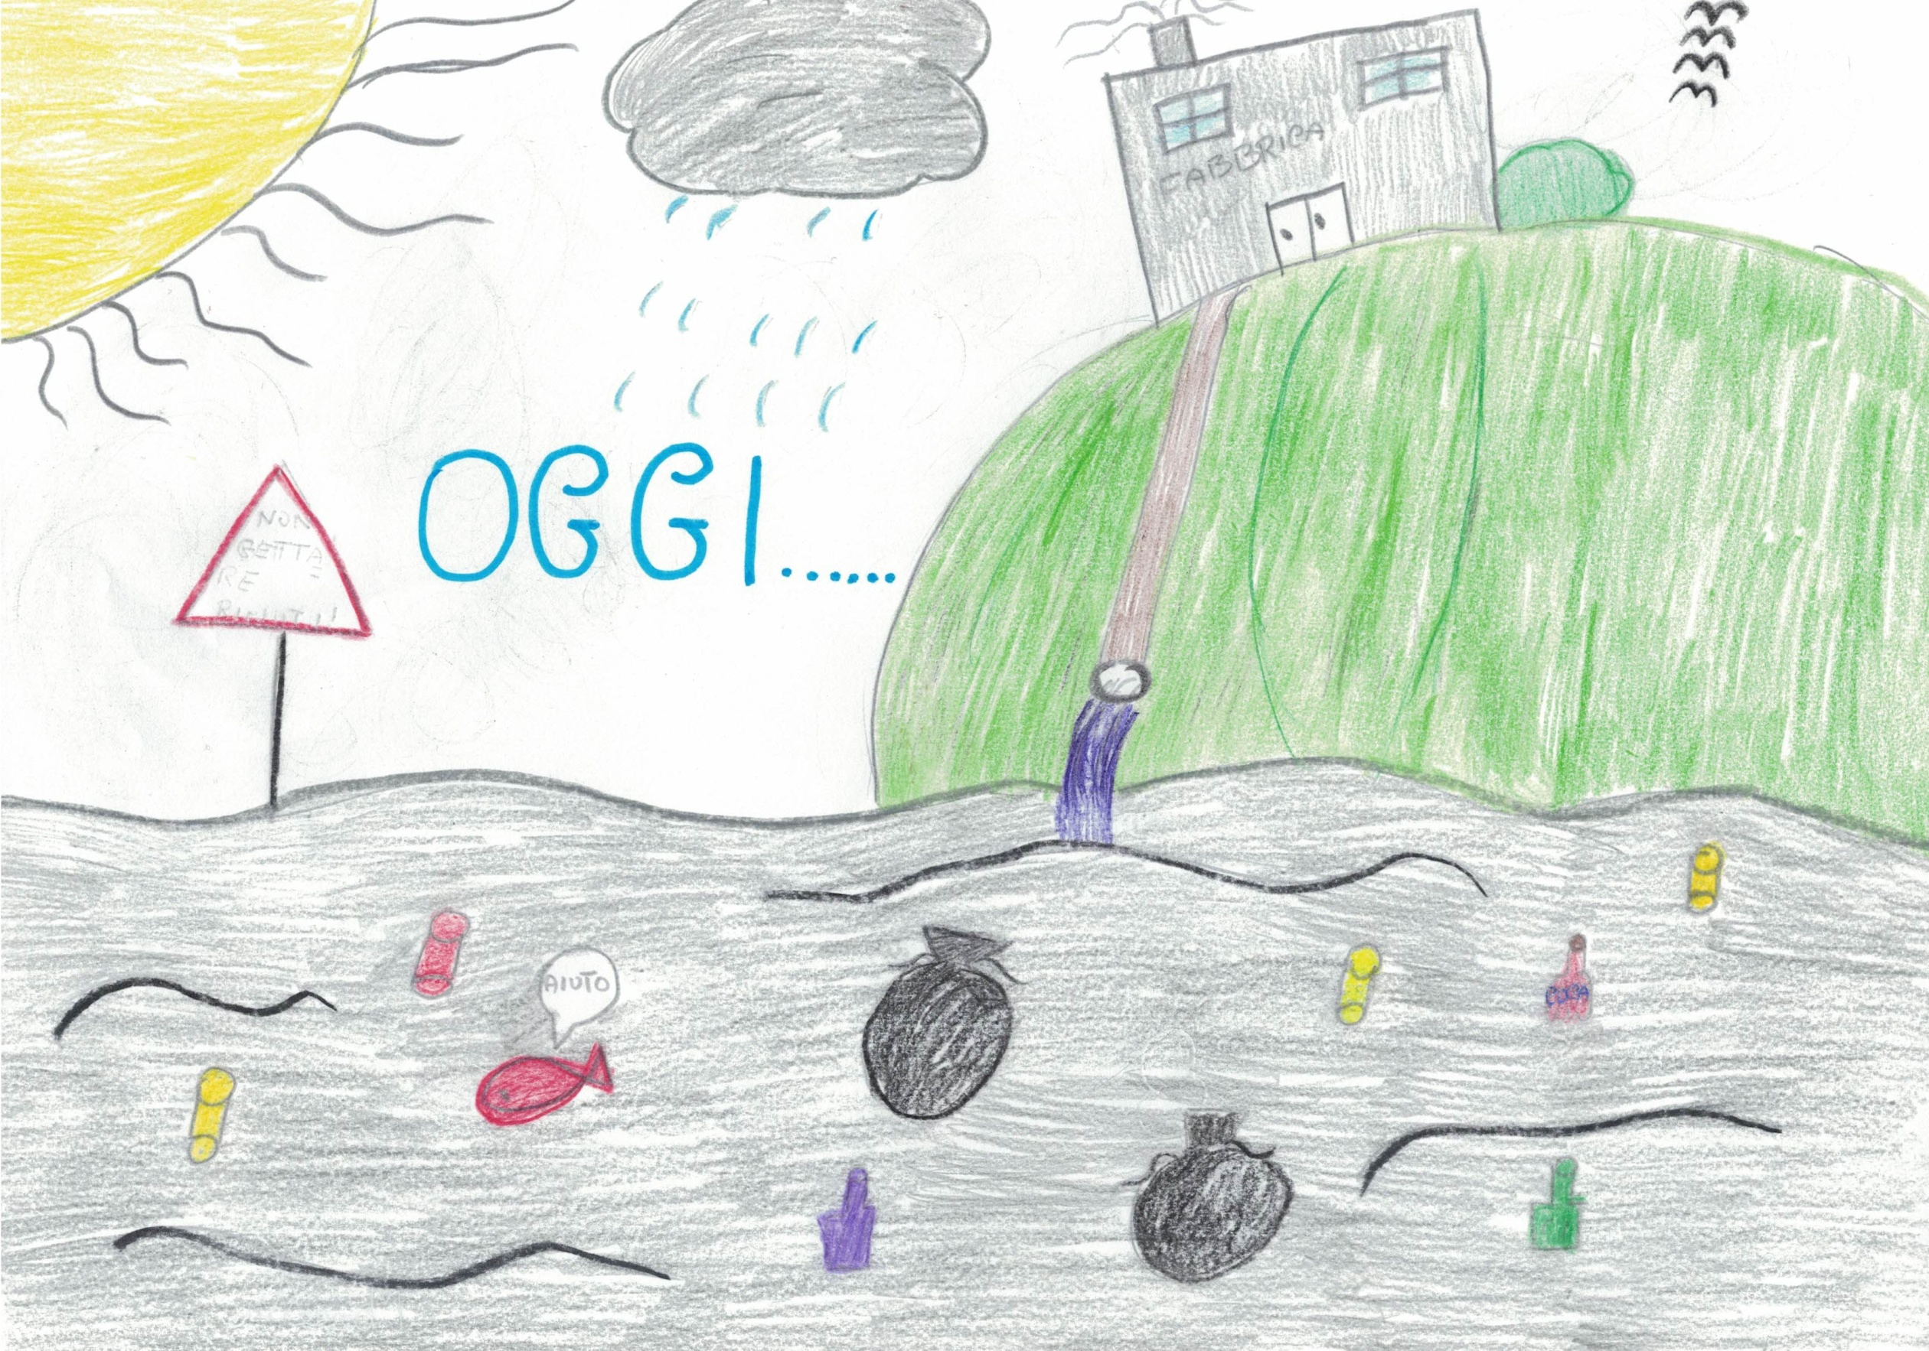

Slide 17
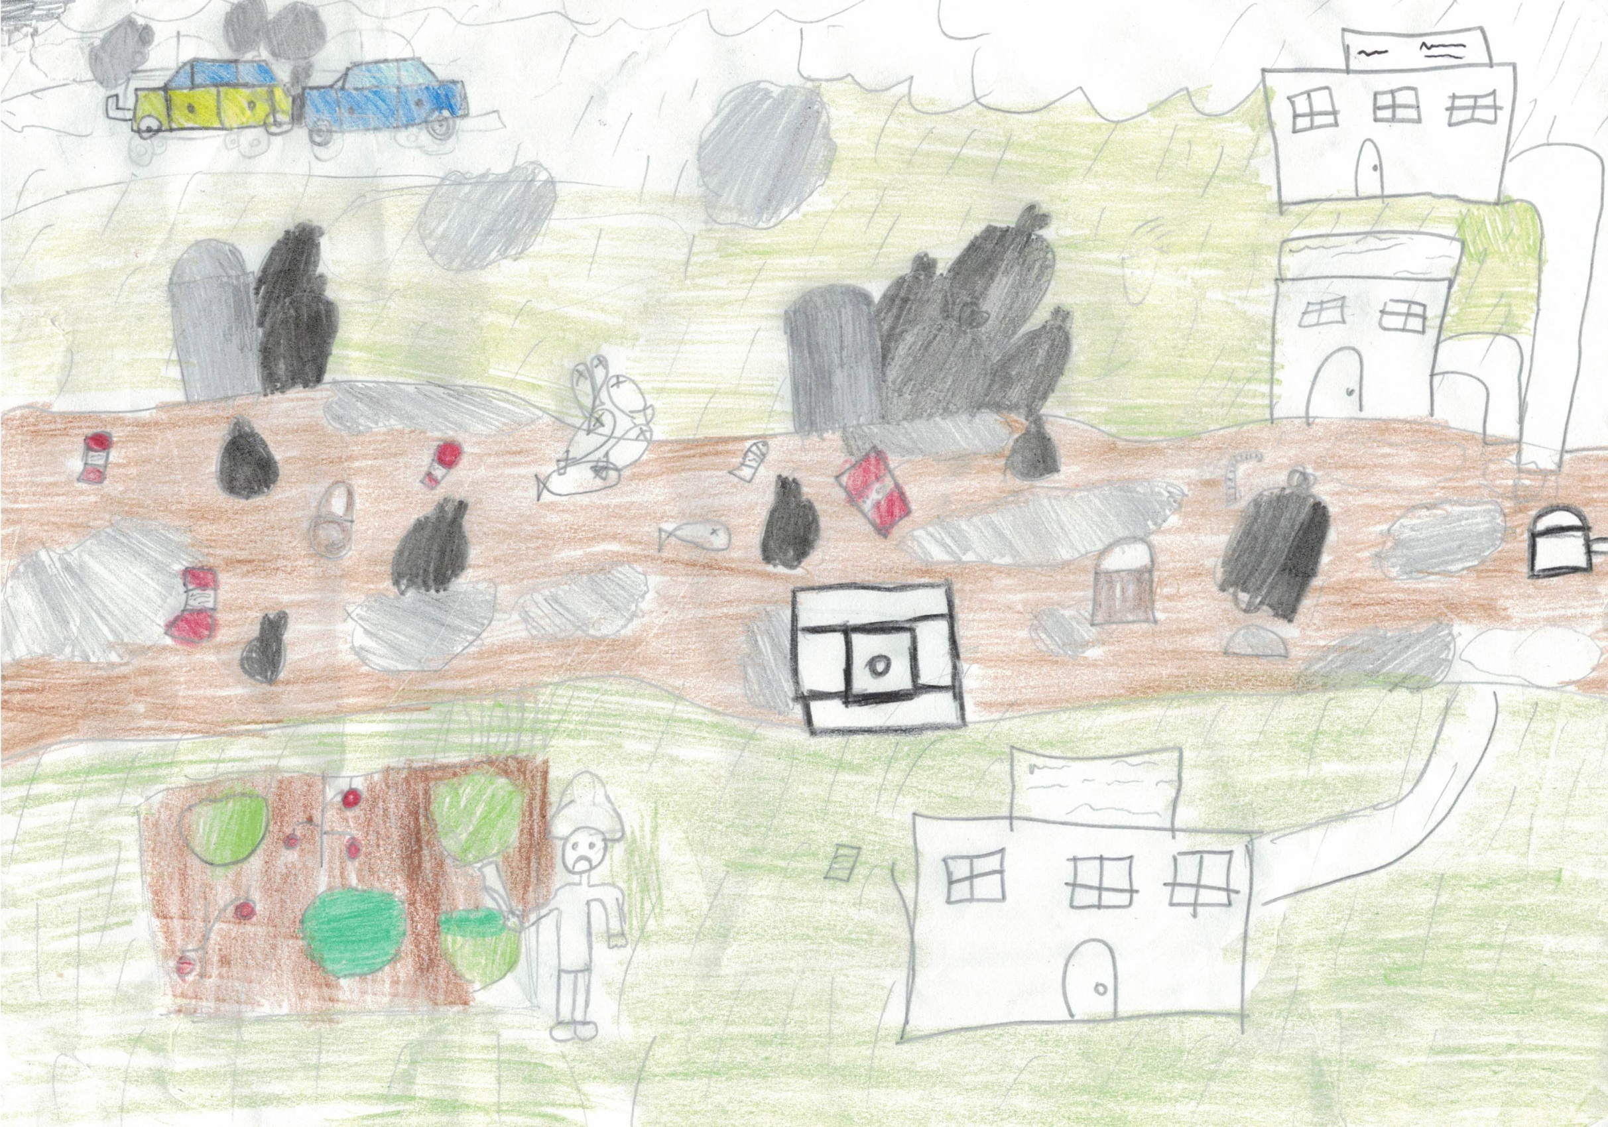

Slide 18
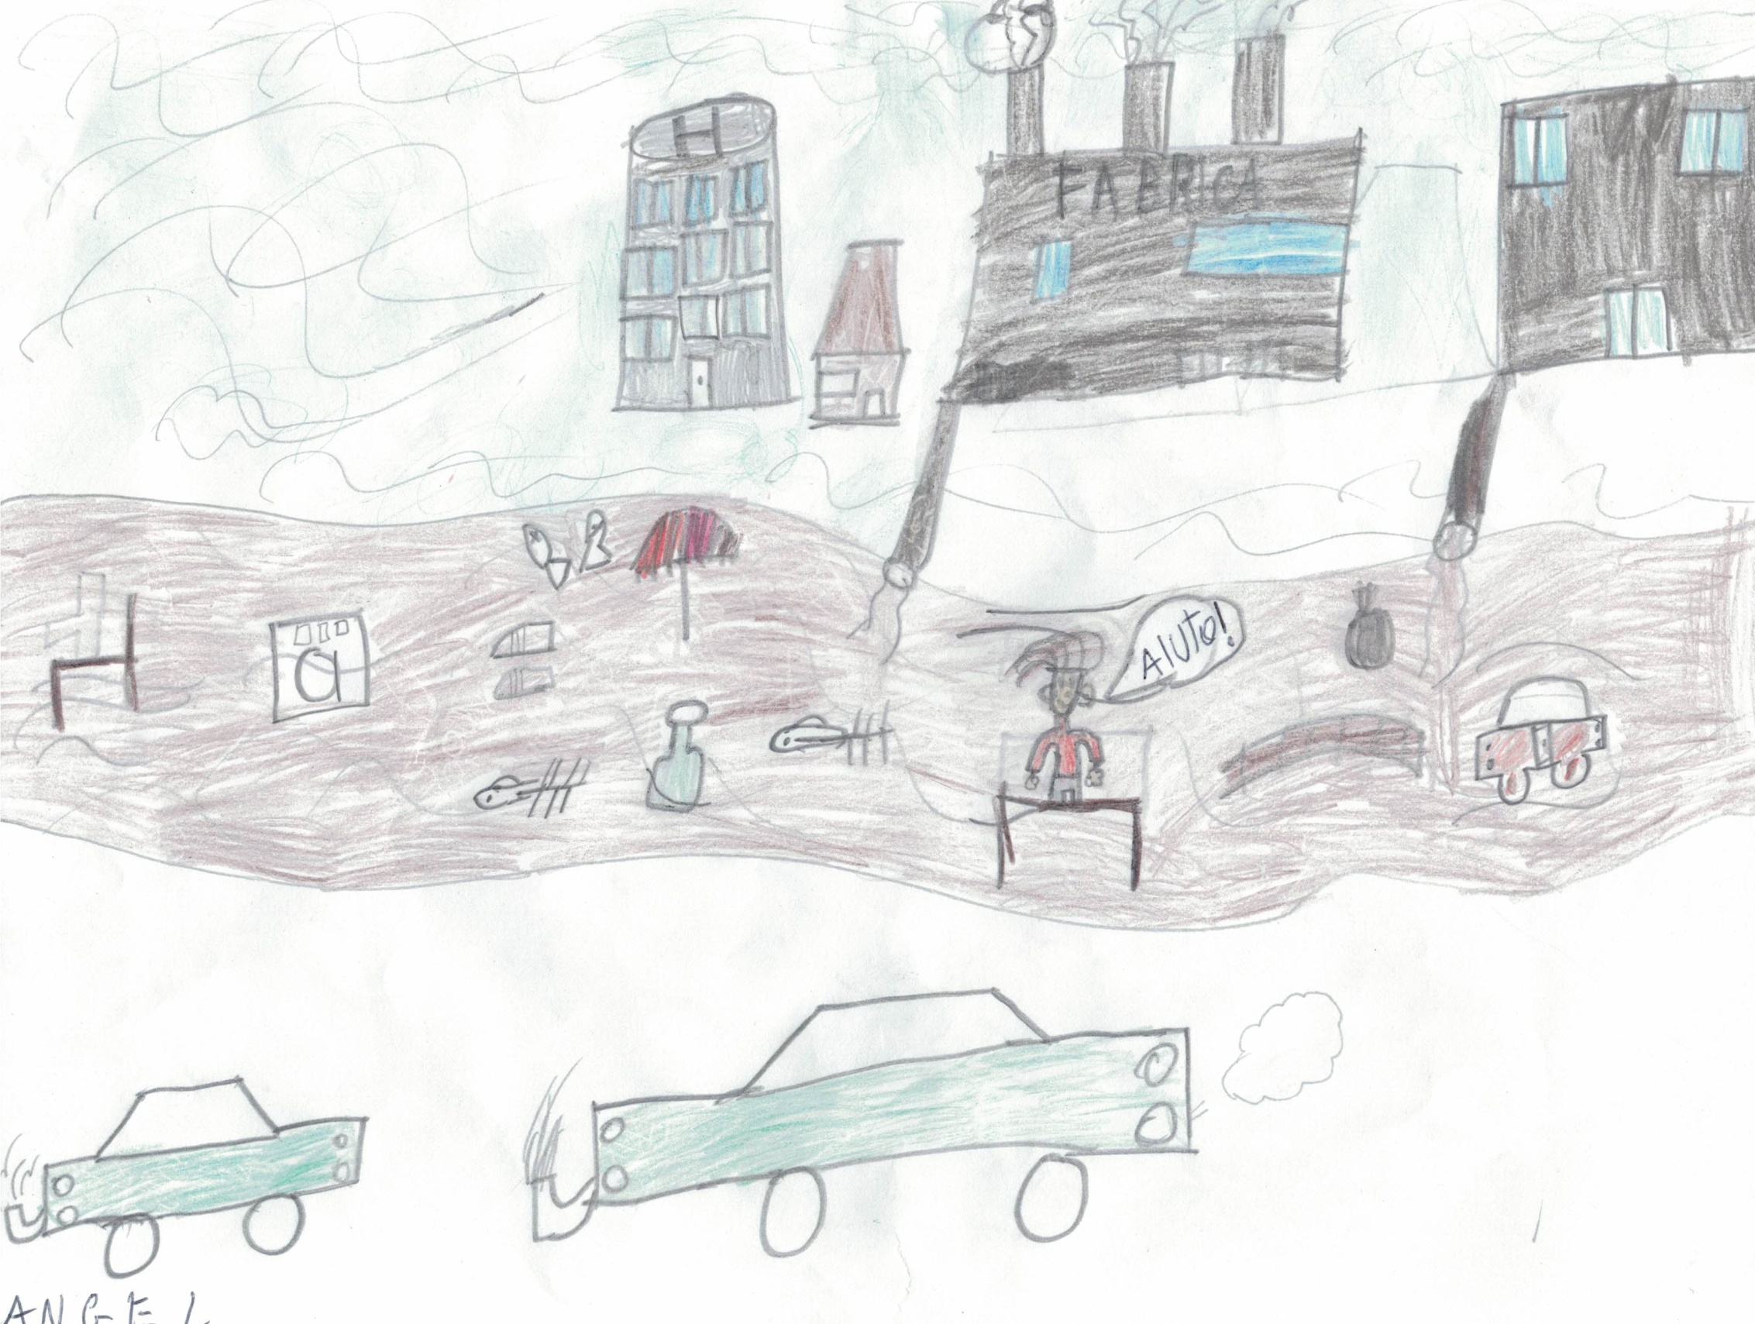
FABBRICA

Slide 19
ANCHE NOI DOBBIAMO COLLABORARE

Slide 20
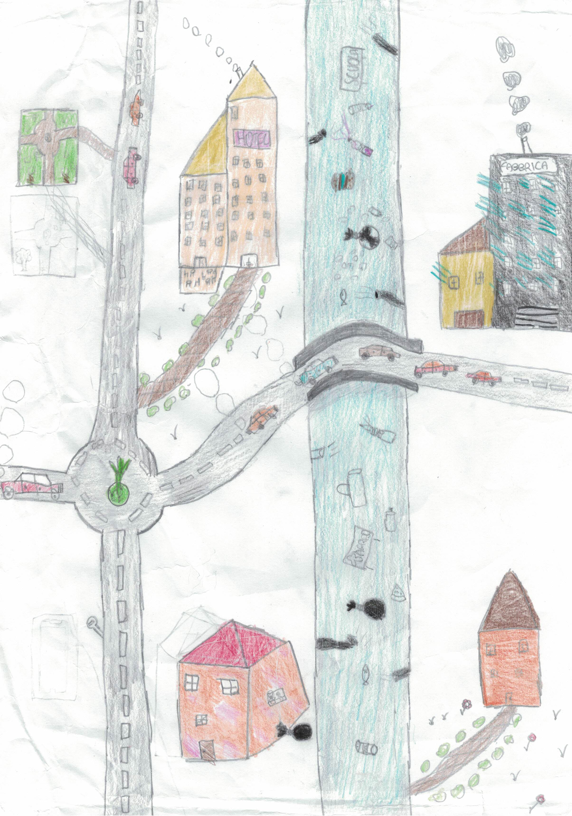

Slide 21
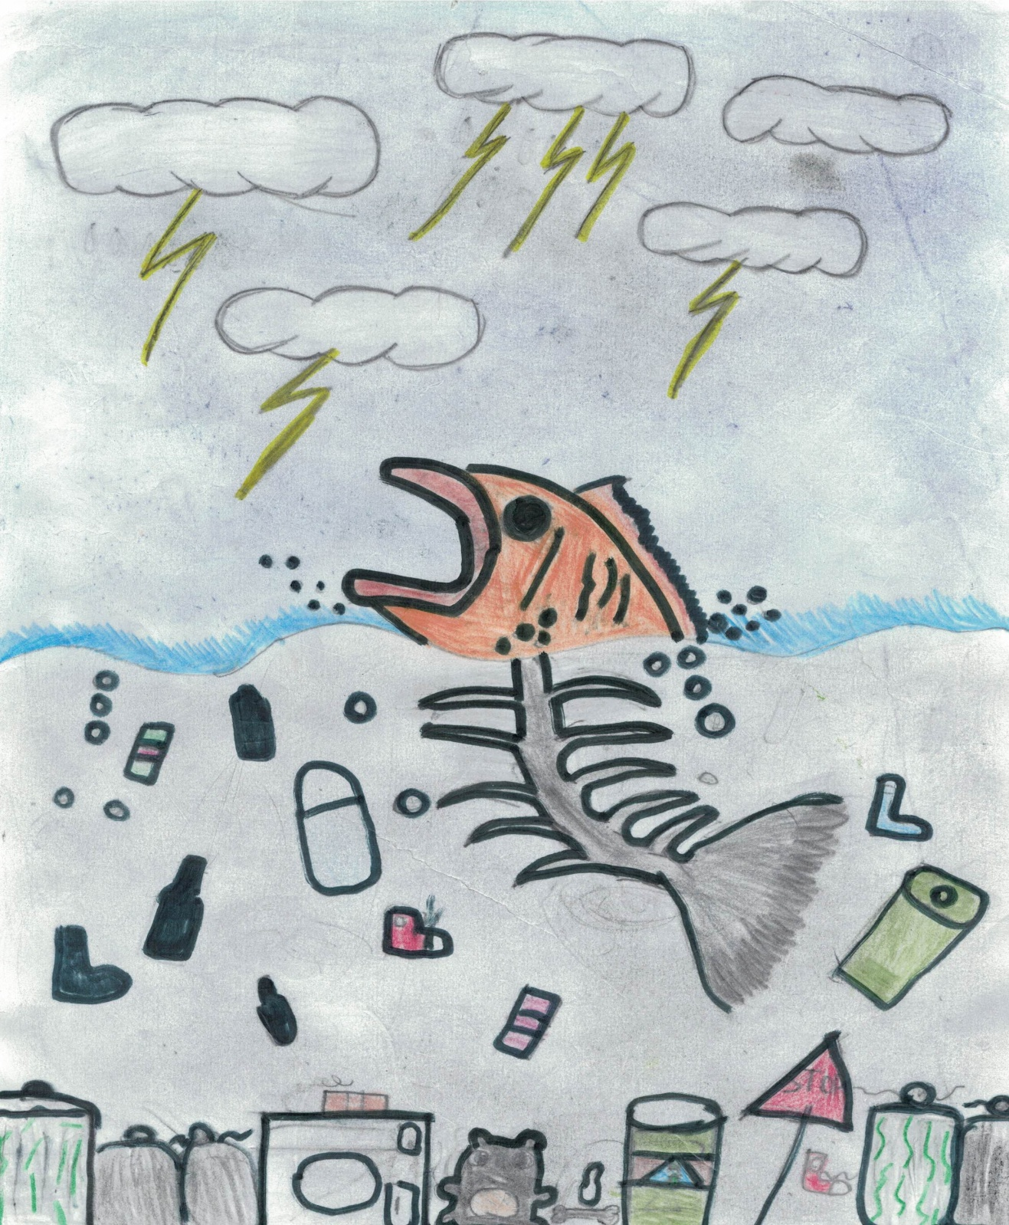
USIAMO MENO PLASTICA

Slide 22
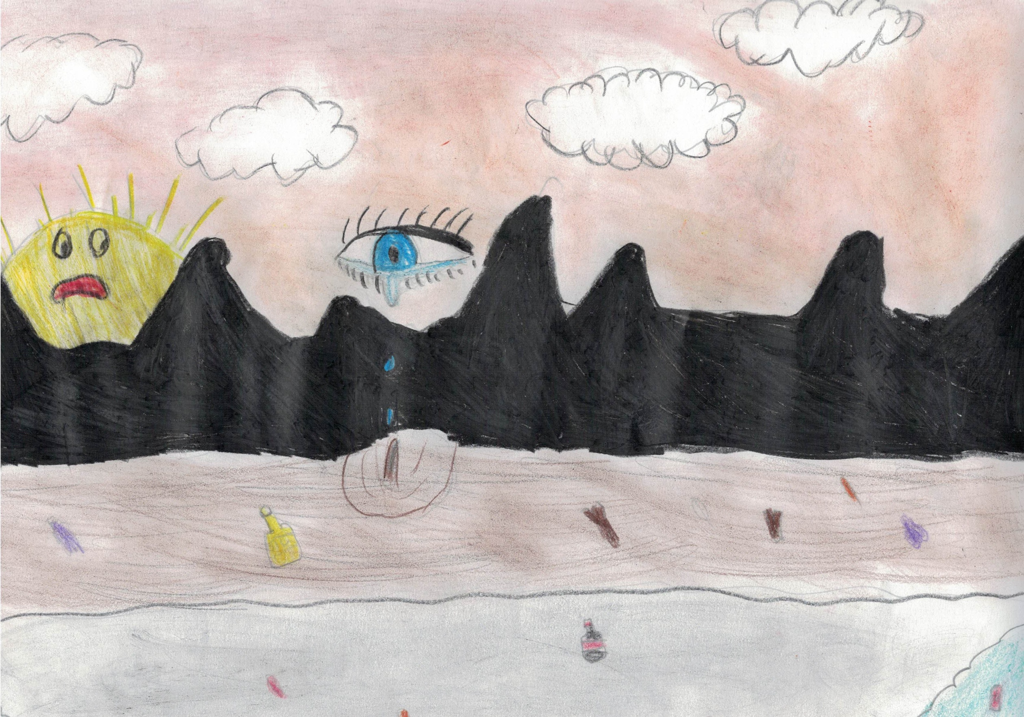

Slide 23
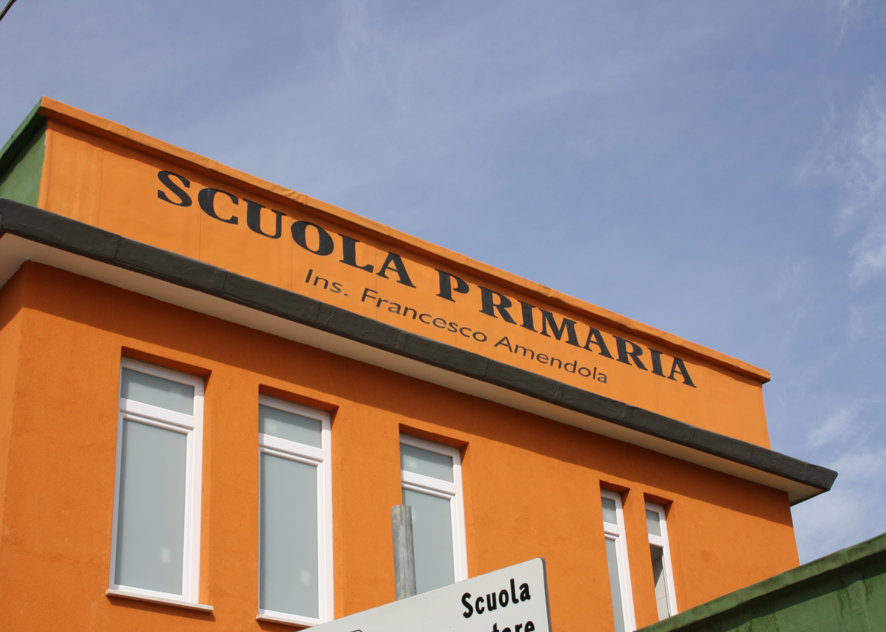

Slide 24
Curricolo locale “Salviamo il nostro torrente Solofrana”.
ISTITUTO COMPRENSIVO LANZARA
SCUOLA PRIMARIA
CASTEL SAN GIORGIO (SA )
GLI INSEGNANTI E GLI ALUNNI
CLASSE 4 B
IL DIRIGENTE
AMORUSO SILVANA

